Slide 1
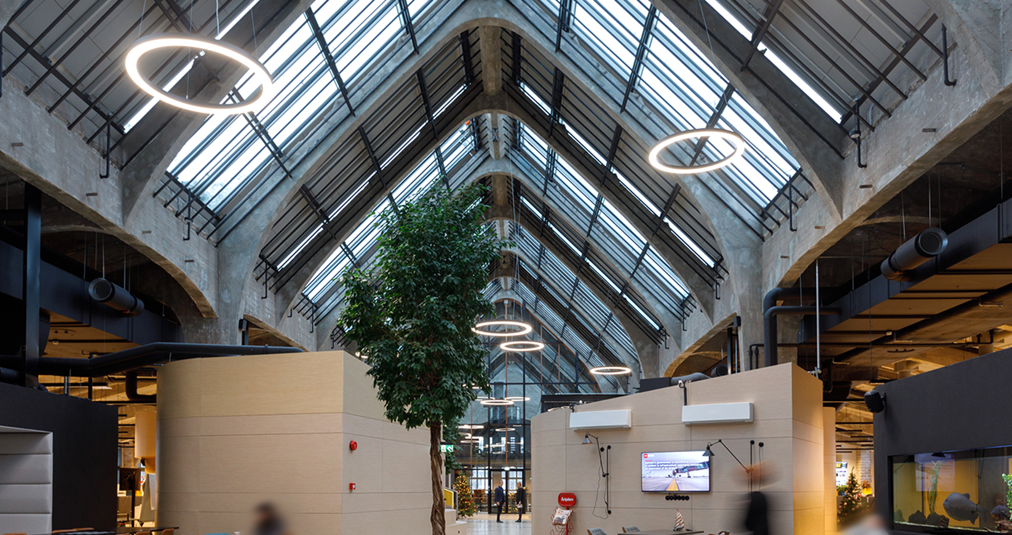
Медиакритика и медиаэтика
Олеся Лагашина, DV.ee

Slide 2
Что такое медиакритика и почему она важна?
Анализ и оценка медиатекстов, трендов и СМИ в целом
Отдельное направление общественной дискуссии
Ориентация в медиапространстве для потребителя
Обратная связь для самих журналистов
Позволяет предотвратить манипуляцию общественным мнением
Позволяет сохранять медиастандарты

Slide 3
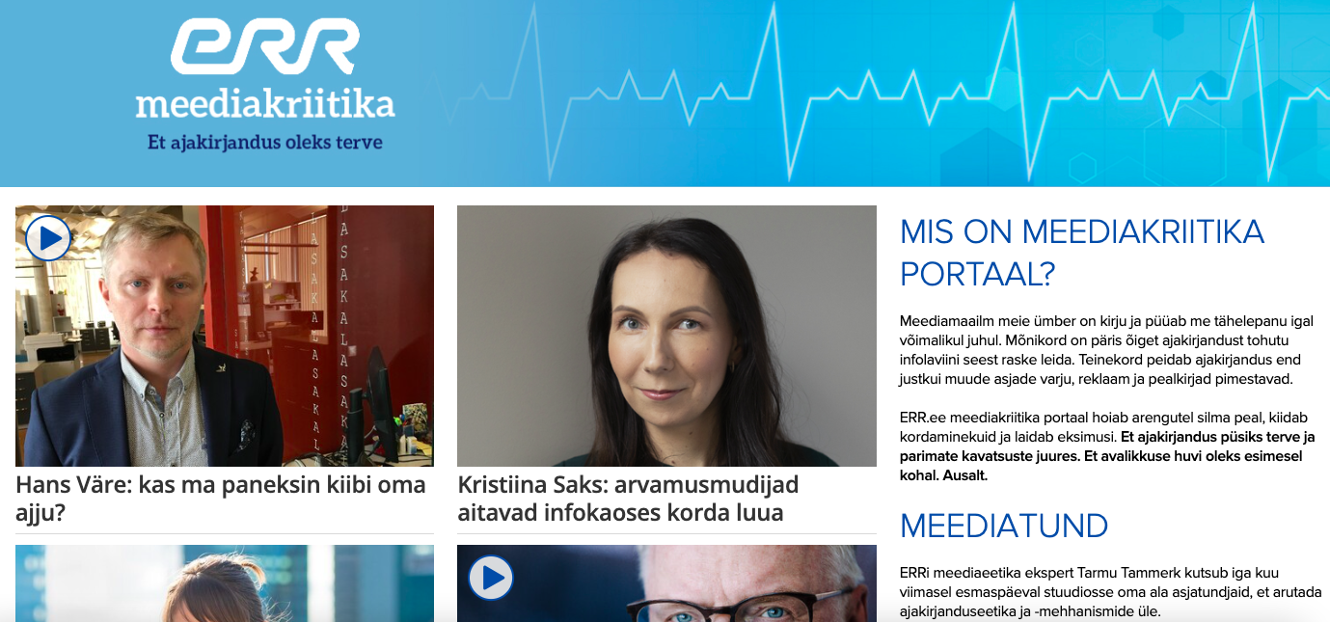
Медиакритика в Эстонии

Slide 4
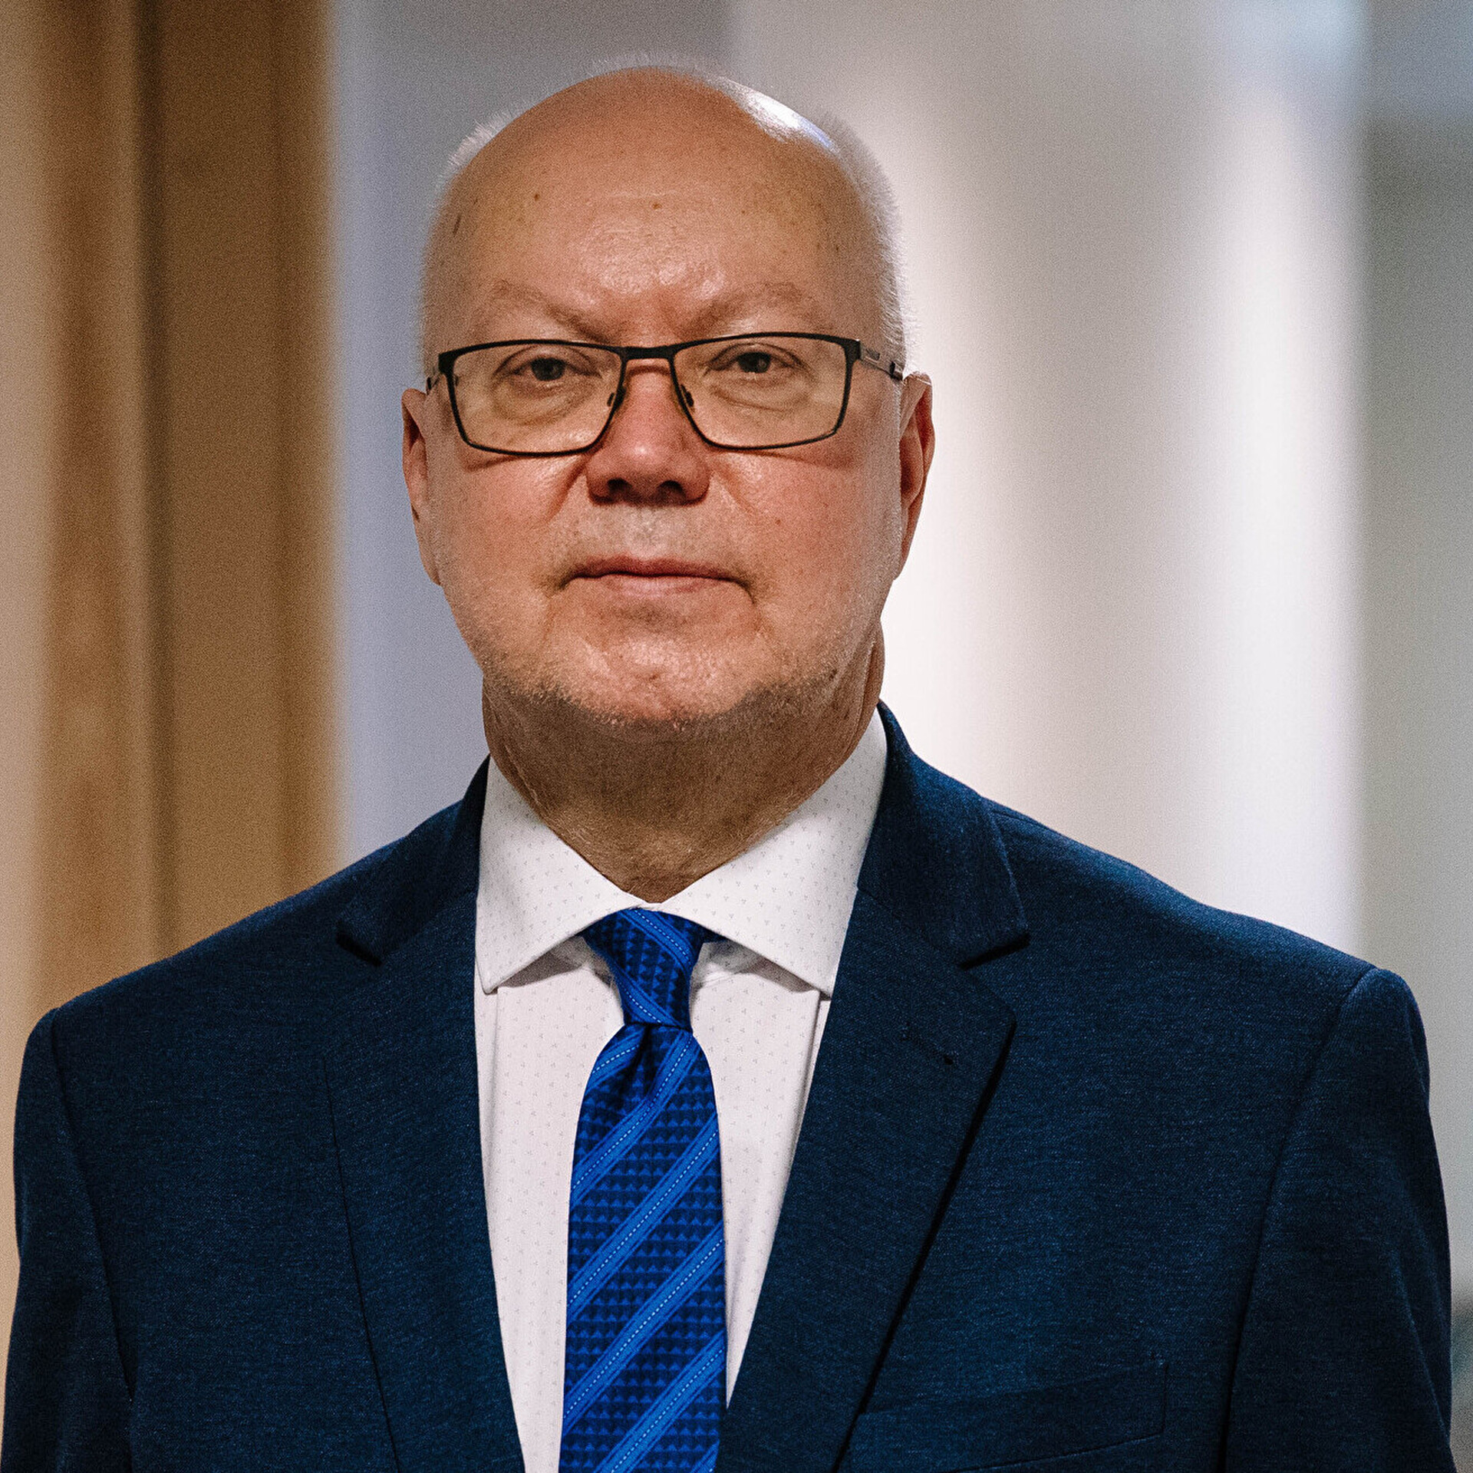
Советник по журналистской этике (Meediatund Vikerraadios)
Может ли журналист занимать чью-то позицию?
В каких отношениях находятся журналист и политик?
Правосудие и журналистика
Как справляться с новостями, в которых много насилия?
И т.д.

Slide 5
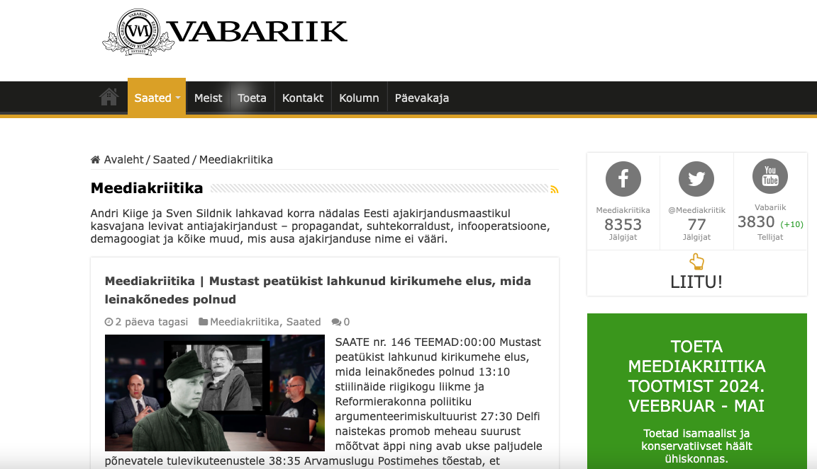
Альтернативная медиакритика

Slide 6
Тоже медиакритика
Внутриредакционная
Медиаконкурсы
Фактчекинговые рубрики
Социальные сети (бывшие журналисты и общественные деятели)
Совет по прессе

Slide 7

Актуальные проблемы медиакритики
Искусственный интеллект
GDPR и право на забвение
СМИ и реклама
СМИ и инфлюэнсеры (считать ли бывшую Paljas porgand журналистикой)
СМИ и социальные сети
Связи с общественностью и журналистика (пресс-релизы)

Slide 8
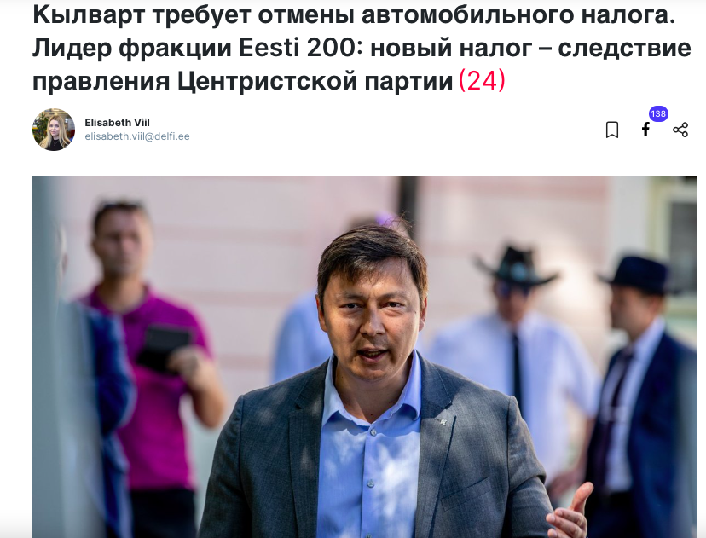
Пресс-релиз как инструмент управления общественным мнением
Что должен сделать журналист, когда ему приходит пресс-релиз?
Что он делает на самом деле?
Чем отличается журналист от пиарщика?

Slide 9
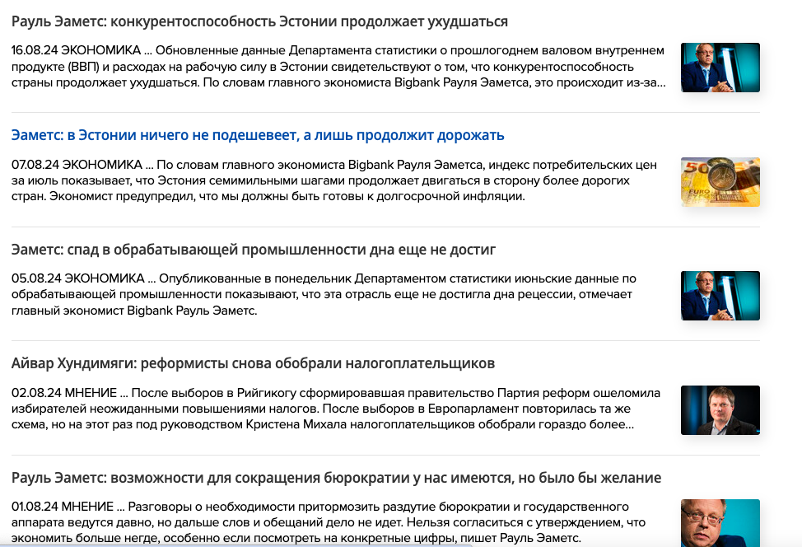
Политика и журналистика. А где медиакритика?

Slide 10
Релизы о результатах компаний
Релиз: мы увеличили оборот, внедрили новую услугу, ее популярность растет, планируем выйти на новый рынок, если сложится хорошая конъюнктура
Журналист: оборот вырос только за счет роста цен, у компании большая налоговая задолженность и долги перед партнерами
Медиакритик: 4 издания опубликовали релиз в неизмененном виде, 1 заглянуло в базу данных и привело контекст (еще лучше, если спросило эксперта)

Slide 11
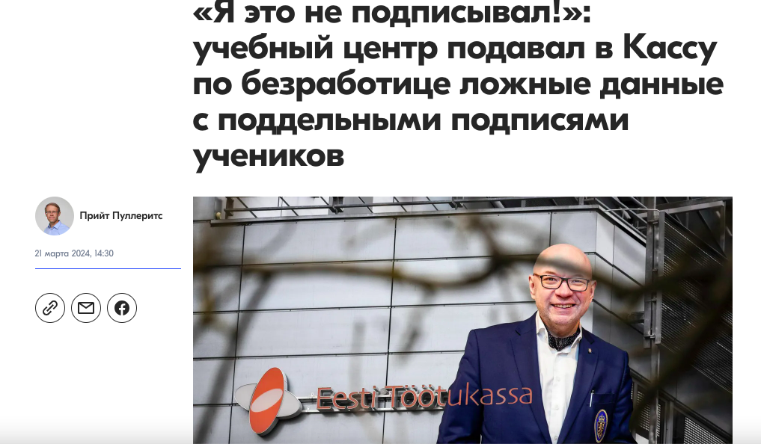
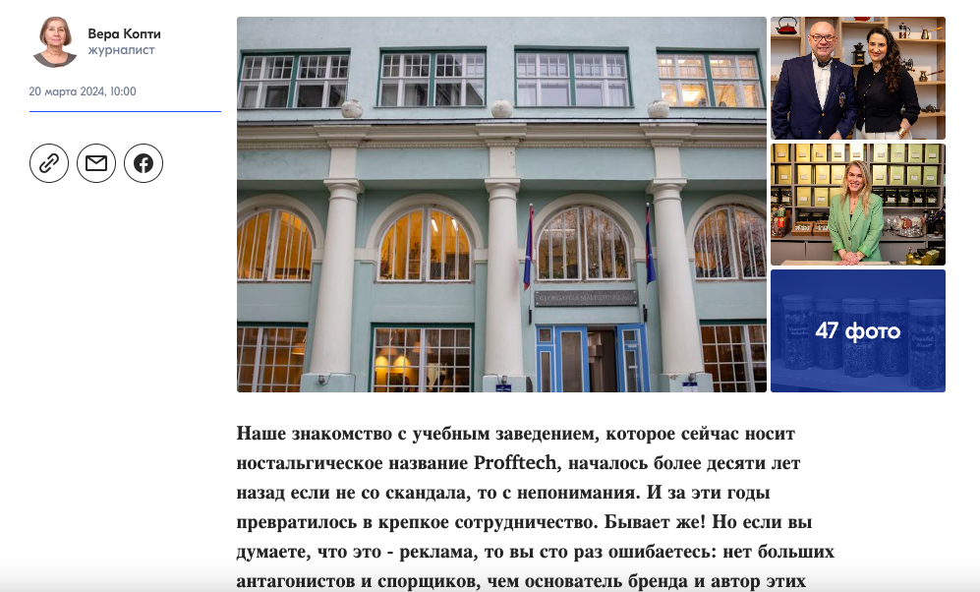
Журналист и реклама

Slide 12
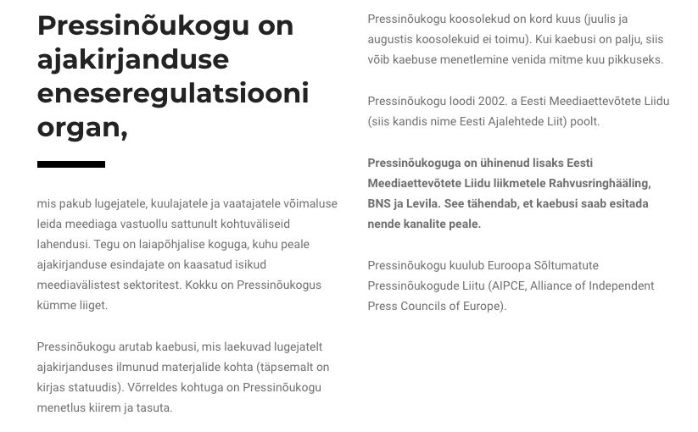
Совет по прессе

Slide 13
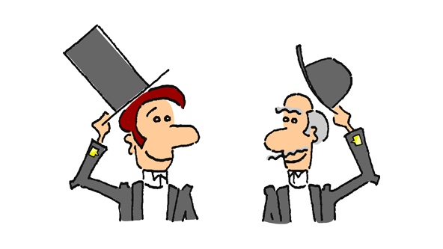
Основы журналистской этики

Slide 14
Общие положения кодекса (Глава 1)
Свобода слова – основа демократического общества
Пресса служит обществу и критически следит за тем, как осуществляется власть
Нельзя ограничивать сбор информации и публикацию
Журналист отвечает за свои слова
Журналистика не причиняет необоснованных страданий, не убедившись, что общественность должна это знать.
Представители власти – общественные деятели, в отношении которой повышенное внимание и критика оправданны. То же касается деятелей искусства.

Slide 15
Независимость (Глава 2)
Журналист избегает конфликта интересов (не принимает должностей, подарков и т.п.)
Не использует финансовую информацию в своих интересах
Не должен освещать деятельность учреждения, если он с ним связан
Нельзя заставить журналиста освещать что-либо, если это противоречит его убеждениям

Slide 16
Журналист и источник информации (Глава 3)
Журналист обязан сообщить собеседнику, что он журналист и собирает инфо с целью публикации.
Нельзя злоупотреблять доверием, необходимо объяснить последствия.
Журналист держит обещания и не дает тех, которые не может исполнить.
Журналист защищает конфиденциальные источники
Редакция проверяет достоверность инфо и надежность источников
Детей интервьюируют и снимают в присутствии родителя или с его согласия. Есть исключения.
Звук, фото, видеозапись делаются открыто. Исключение: при наличии преобладающего общественного интереса, если невозможно получить материал иначе.

Slide 17
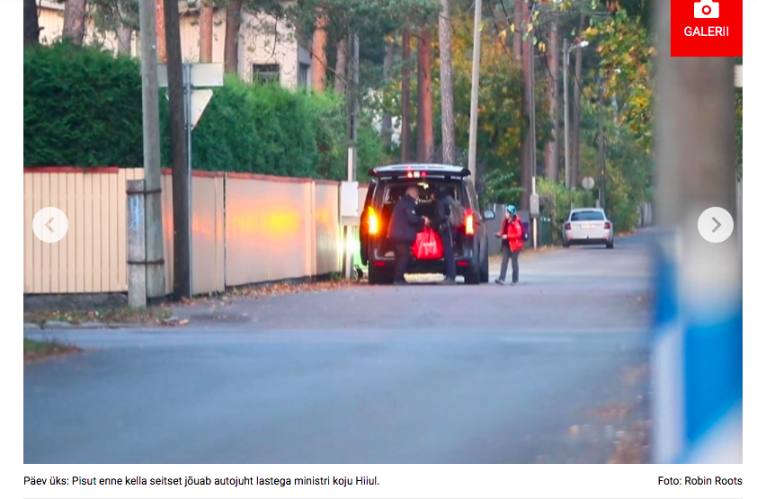
А так можно?
Кейс министра образования

Slide 18
Правила публикации (Глава 4)
Новости, факты и предположения должны быть разграничены. Новость базируется на фактах.
Все стороны конфликта должны быть выслушаны.
Не годится подчеркивать национальность, расу, религиозную или политическую принадлежность и пол, если это не имеет новостной ценности.
Нельзя считать кого-то преступником до решения суда.
Необходимо тщательно взвесить публикацию инфо о самоубийствах.

Slide 19
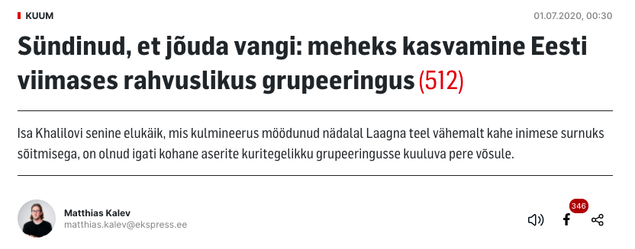
Кейс Халилова и азербайджанской общины
”В Эстонии проживает 1280 азербайджанцев. Это, например, наполовину меньше, чем немцев. И все же, эта меньшая по размеру популяция, чем город Лихула, долгое время занимает сильную позицию в местном криминальном мире и имеет передовые результаты как в наркопреступности, так и в убийствах».

Slide 20
Правила публикации
Данные о состоянии здоровья не публикуются. Исключение: человек согласен с публикацией или есть общественный интерес.
Споры родителей по вопросам опеки над детьми в общем случае не освещаются.
В публикациях о правонарушениях, судебных делах и несчастных случаях надо взвесить, необходима ли идентификация участников и какие страдания это может им причинить. Жертвы и несовершеннолетние преступники общественности не представляются.

Slide 21
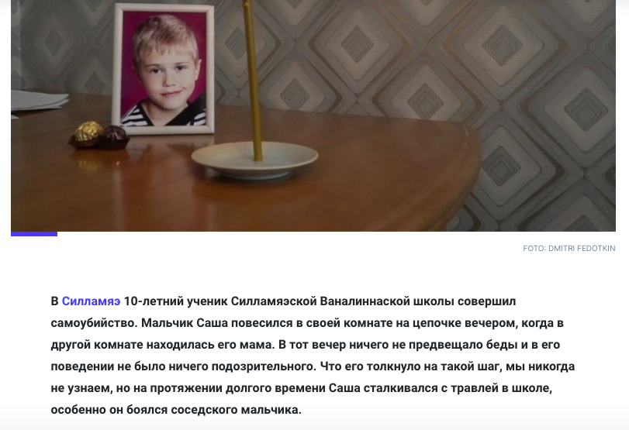
Что говорит за и против публикации?

Slide 22
Правила публикации
Неприкосновенность частной жизни может нарушаться лишь в том случае, если интересы общественности перевешивают право на приватность.
Использование цитат, фото-видео-аудио в отрыве от контекста требует осторожности. Должно сопровождаться пояснением.
Фото, подписи к ним, заголовки, лиды не должны вводить в заблуждение.
Суть, контекст и время публикации внештатника нехорошо менять без его согласия.

Slide 23
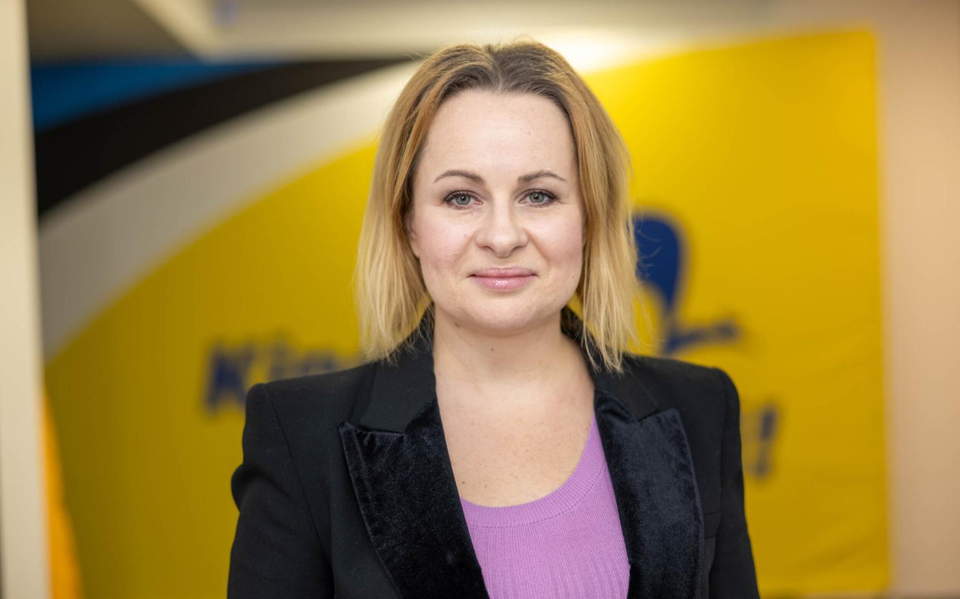
Мария Юферева-Скуратовски не расстроилась, что ее не позвали на прием, т.к. еще не заказала платье

Slide 24
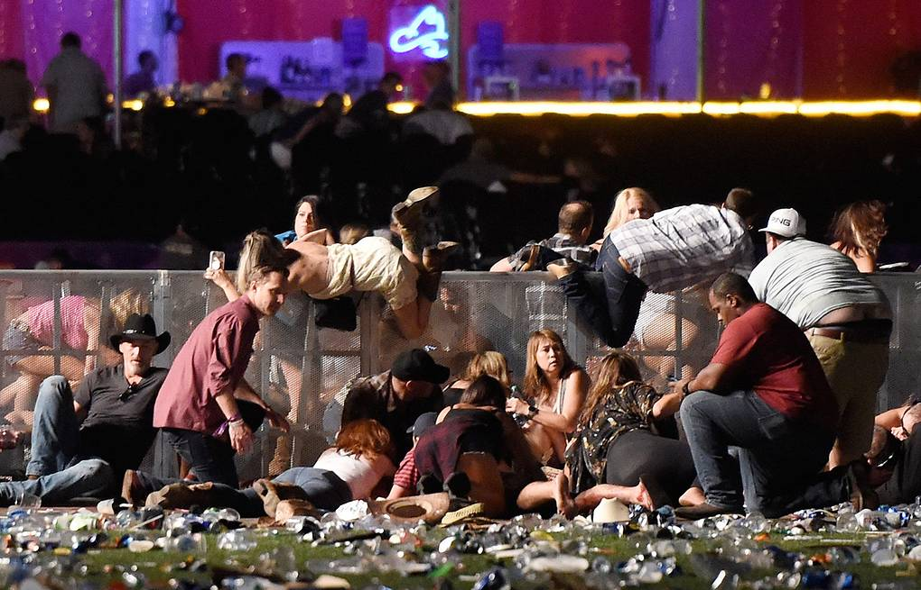
А что должен делать фоторепортер?
«Во время трагедии в Лас-Вегасе , когда стрелок убил более 50 человек и ранил сотни людей, уважаемые журналисты стали тиражировать фотографии жертв без какой-либо цензуры, как только к ним попадала информация. Очевидно, что некоторые из фотографий опубликовали раньше, чем предупредили родственников погибших».

Slide 25
Опровержение (Глава 5)
Если предъявляются серьезные обвинения, дать возможность прокомментировать в том же номере/передаче.
Опровержение – возможность исправить фактические ошибки и цитаты. Нельзя требовать для него больше места, чем было использовано для критики. Публиковать без промедления и в заметной форме, без оценочных комментариев редакции.
В случае публикации неверной информации публикуется исправление.

Slide 26
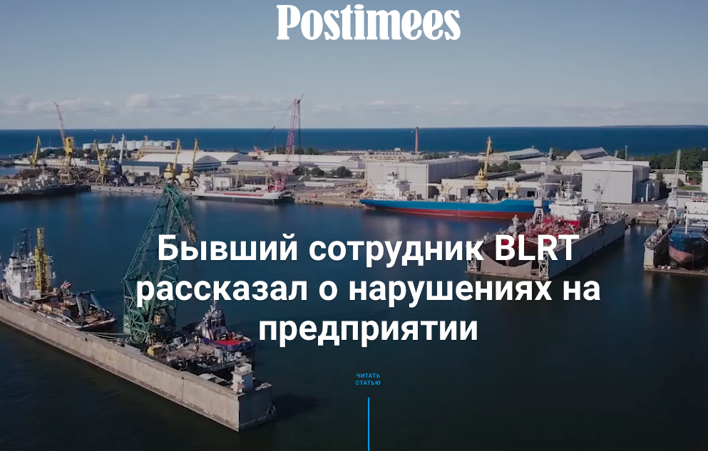
Вот так это бывает:
Опровержение
В опубликованной 2 сентября 2020 года статье «Опасность рядом: BLRT скрывает нарушения закона?» (в новой редакции «Бывший сотрудник BLRT рассказал о нарушениях на предприятии») были приведены следующие неточные данные, и мы опровергаем эти заявления, внося правки 9 октября 2020:
- на судоверфи Tallinn Shipyard OÜ корпуса судов очищаются сухим песком (неверное изложение факта);
- в хороший день вы можете лежать на пляже и даже не замечать, как на вас и в ваших легких оседает пыль (неверное изложение факта);
- содержание свинца в пробах сточных вод превысило в мае 2018 года норму в 7857 раз (неверное изложение факта);
- данные в диаграммах о предельно допустимом содержании свинца в пробах воды (неверное изложение факта).
Также в статью внесены уточнения:
- Струйная очистка с использованием абразивов представляет риск для здоровья людей, поэтому работники должны быть хорошо экипированы. По словам директора по качеству BLRT Сергея Савельева, на BLRT данный метод очистки используется с 2006 года.
- отходы пескоструйной деятельности – грит, старая краска, частицы металла - не проходят через фильтрацию и с дождевой водой через прямые выпуски попадают в море.
Приносим извинения за допущенные неточности.

Slide 27
Реклама (Глава 6)
Реклама/пиар и журналистский текст должны быть четко разграничены.
Журналисты не занимаются рекламой на том же канале и не публикуют коммерческих текстов в своем издании под своим именем.
Изделие/торговая марка представлены в журналистском материале, только если это обосновано.
В случае потребительского материала надо пояснить, как был произведен выбор товаров и как их тестировали.

Slide 28
По каким еще критериям можно оценивать медиатекст?
Актуальность
Достоверность
Объективность
Наличие и количество источников
Влиятельность
Оформление
Что из этого наиболее важно и почему?

Slide 29
Оцениваем текст!
В Латвии ввели четырехдневную рабочую неделю. Кому она на пользу и что говорят руководители?
Дискуссии о том, вводить в Латвии четырехдневную рабочую неделю или нет, с новой силой зазвучали в начале прошлого года. Тогда портал общественных инициатив „manabalss.lv“ даже собрал более 10 000 подписей в пользу этой идеи, а потом она обсуждалась в Сейме. Однако пока на государственном уровне вопрос не продвинулся дальше обсуждения в парламентских комиссиях, в Латвии уже есть компании, которые по личной инициативе решили работать четыре дня в неделю

Slide 30
Какой цели служит этот текст?
ЭКСПЕРТ | Если Euribor опустится ниже 3%, то как это отразится на платежах по жилищному кредиту?
Следующим положительным импульсом для рынка недвижимости может стать снижение ставки Euribor за 6 месяцев, которая в Эстонии чаще всего используется в договорах жилищного кредита, ниже 3%, что принесет покупателям жилья ощутимую финансовую выгоду, считает маклер-консультант 1Partner Kinnisvara Хелена-Лаура Лесмент.
„При планировании семейного бюджета ожидаемому ежемесячному платежу по кредиту отводится важное место, и, если, например, в случае кредита в 150 000 евро со сроком погашения 30 лет платеж уменьшится более чем на 100 евро по сравнению с прошлогодним предложением, то такая разница действительно мотивирует“, — сказала Хелена-Лаура Лесмент, отметив, что коммерческие банки за последние шесть месяцев уже уменьшили свою маржу.
Она признает, что прогнозирование – занятие неблагодарное, однако наиболее оптимистичные из серьезных экспертов считают, что Euribor опустится ниже 3% еще до наступления следующей весны. „Мы не должны забывать, что с точки зрения активности заключения сделок мы сегодня находимся примерно на том же уровне, что и десять лет назад. Это означает, что за последние несколько лет накопился значительный спрос, и ключ к росту активности рынка недвижимости по-прежнему заключен в цене денег, то есть в процентах по жилищным кредитам“, — сказала Хелена-Лаура Лесмент.

Slide 31

Есть ли у вас вопросы?

